Slide 1
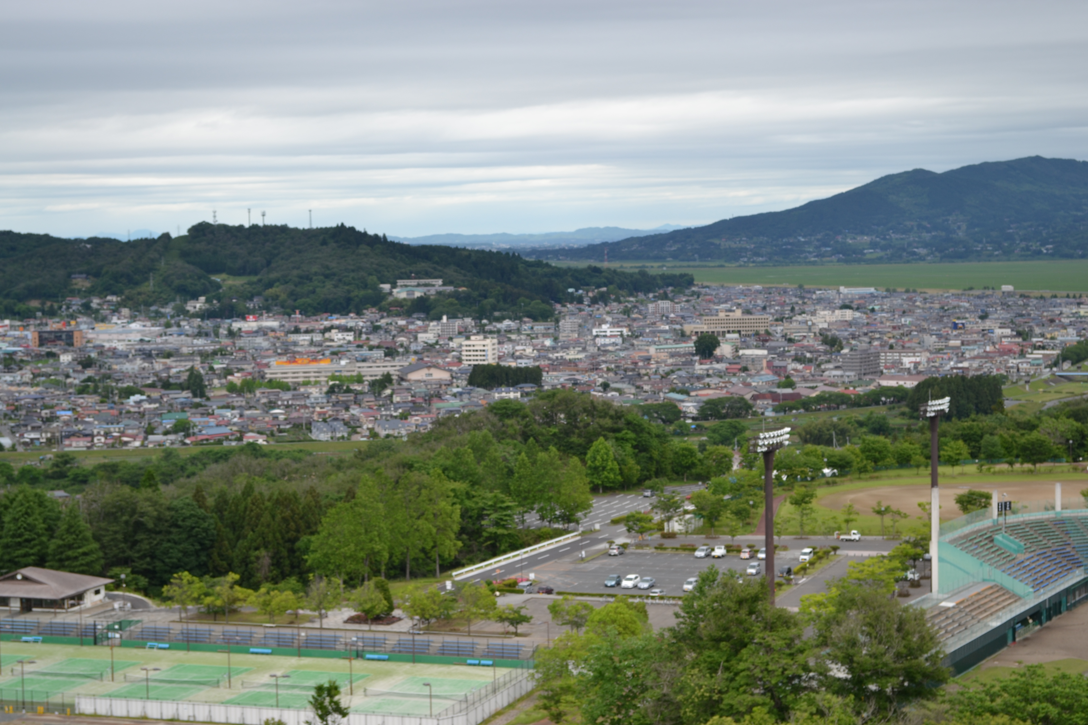
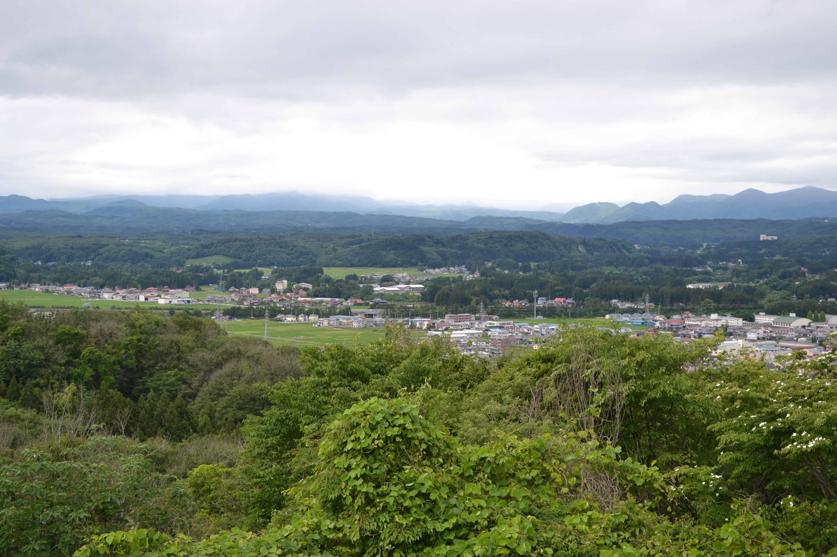
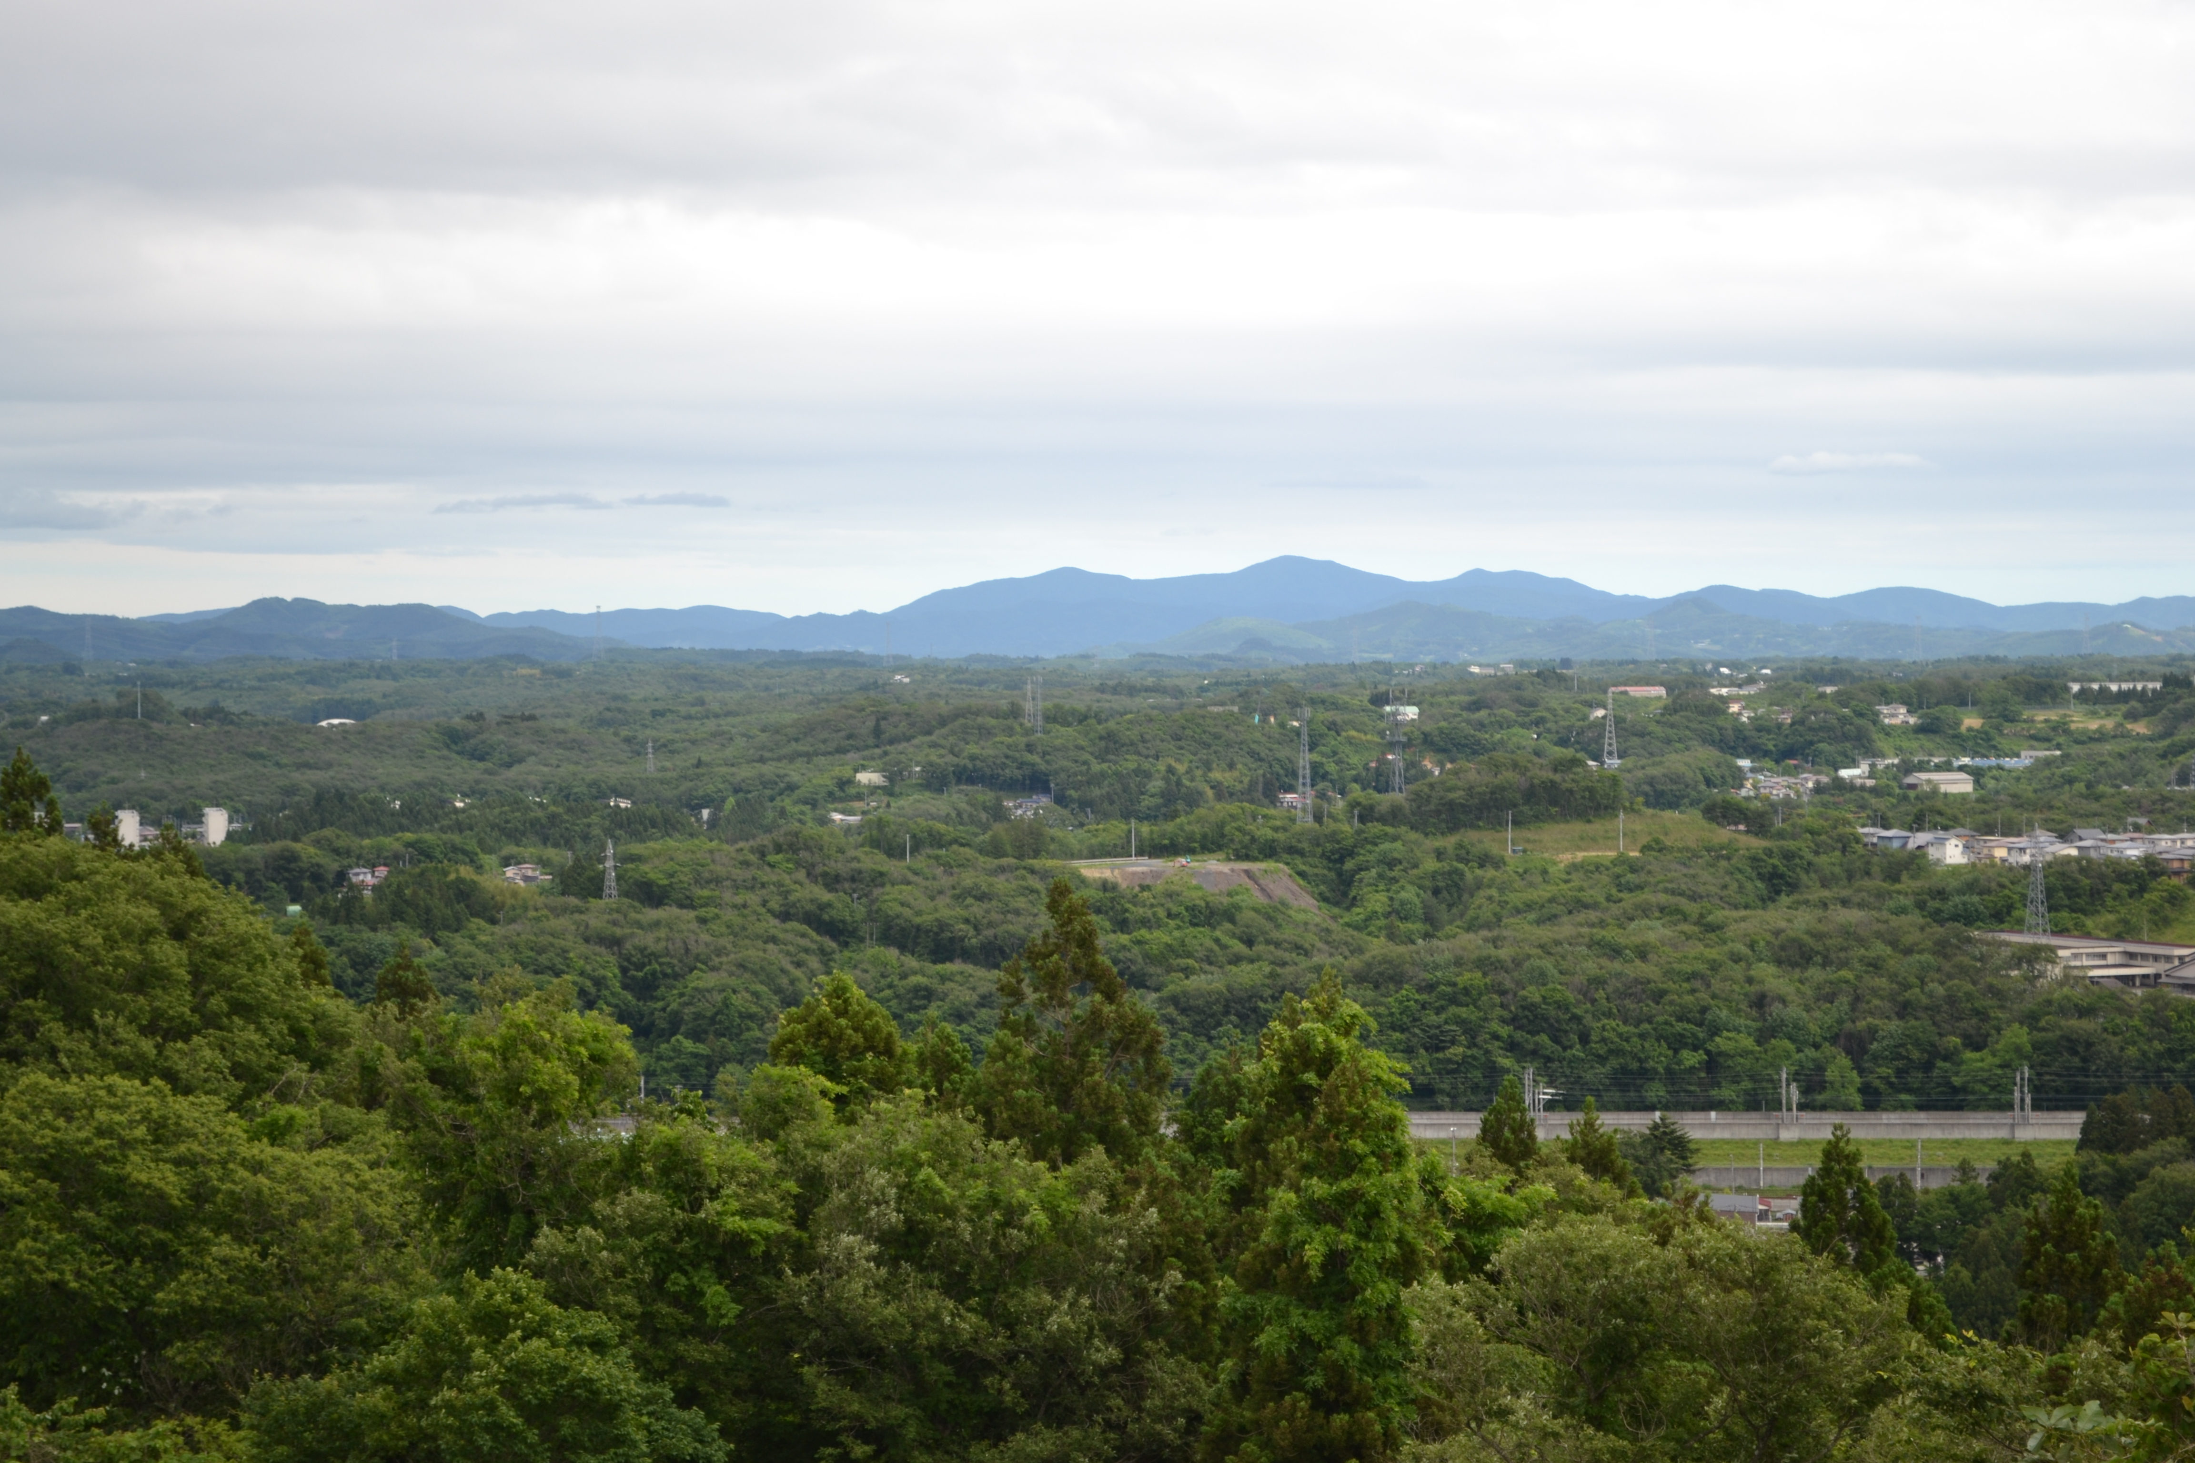
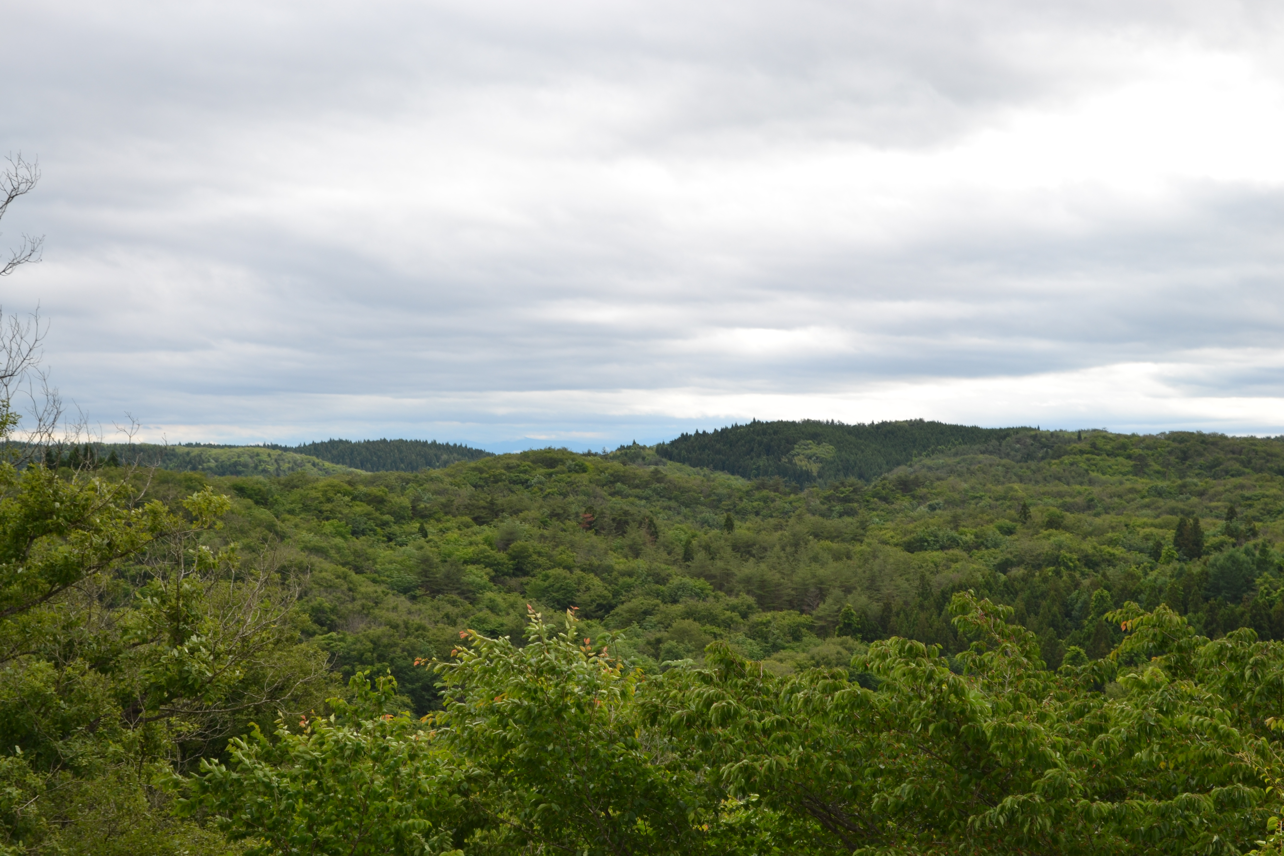
町をたんけんしよう「高いところから見てみよう」
ぼくたちの一関市はどんなようすかな？
高いところに行って見てみようよ。
総合運動公園から見てみると・・・
北
西
東
南
※方位（赤い文字）をクリックすると拡大写真が表示されます

Slide 2

北

Slide 3
南

Slide 4
西

Slide 5
東

Slide 6
北
東
南
西

